Slide 1
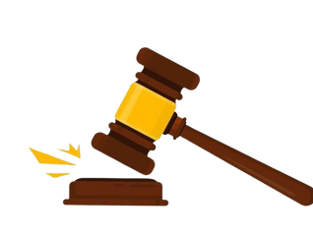

1.1 Le harcèlement moral : Définition - Description des actes - Protagonistes - Sanctions
Loi de modernisation sociale n°2002-73 du 17 janvier 2022
“Aucun salarié ne doit subir des agissements répétés de harcèlement moral qui ont pour objet ou pour effet une dégradation de ses conditions de travail susceptible de porter atteinte à ses droits et à sa dignité, d'altérer sa santé physique ou mentale ou de compromettre son avenir professionnel”.
“Aucune personne ne peut être écartée d'une procédure de recrutement ou de l'accès à un stage ou à une période de formation en entreprise, aucun salarié ne peut être sanctionné, licencié ni faire l'objet d'une mesure discriminatoire, directe ou indirecte, notamment en matière de rémunération, etc”.

Slide 2
1.1 Le harcèlement moral : Définition - Description des actes - Protagonistes - Sanctions
“Tout agissement répété de harcèlement moral sans qu'il ne soit nécessaire que ces derniers se soient
déroulés sur une période de temps importante”
Exemple de cas retenu :
Exemple de cas non retenu :
Le salarié reproche à l'employeur la publicité réalisée autour des critiques
Des agissements commis sur une période inférieure à un mois peuvent permettre de caractériser une situation de harcèlement moral.
de celui-ci sur ses méthodes de management, s'agissant d'un seul et unique acte, il ne saurait être qualifié de harcèlement moral.

Slide 3

1.1 Le harcèlement moral : Définition - Description des actes - Protagonistes - Sanctions
“Tout agissement répété ayant pour objet ou pour effet une dégradation des conditions de travail susceptibles :
de porter atteinte à ses droits et à sa dignité d’altérer sa santé physique ou mentale
ou de compromettre son avenir professionnel“
Important :
Les effets attendus de la dégradation des conditions de travail n’ont pas nécessairement à se produire, il suffit qu’il soit possible que la dégradation génère un risque pour les salariés.

Slide 4
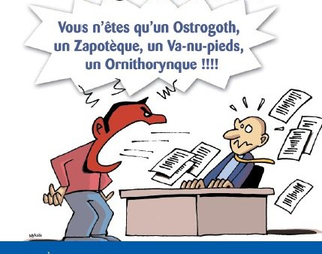
“Porter atteinte à ses droits et à sa dignité”
1.1 Le harcèlement moral : Définition - Description des actes - Protagonistes - Sanctions
La Cour de cassation considère que ces deux atteintes ne sont pas cumulatives.
Le harcèlement moral peut être retenu en cas d’atteinte à ses droits OU en cas d’atteinte à sa dignité.
Atteinte aux droits
Les « droits » dont il est question sont les droits de la personne au travail, tels que le libre exercice d’une activité professionnelle, la liberté syndicale, religieuse, etc.
Atteinte à la dignité
Cette atteinte peut résulter par exemple de propos vexatoires et/ou humiliants réitérés en public, des propos ou comportements racistes, du retrait de certaines attributions, etc.

Slide 5
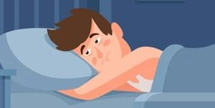
“Altérer sa santé physique ou mentale”
1.1 Le harcèlement moral : Définition - Description des actes - Protagonistes - Sanctions
La Cour de cassation considère que ces deux atteintes ne sont pas cumulatives.
Le harcèlement moral peut être retenu en cas d’atteinte à la santé physique OU mentale.
Altération de la santé physique
Ulcère à l’estomac, maladies de peau, perte ou prise de poids, etc
Altération de la santé mentale
Pathologies psychiques : repli sur soi, dépression, troubles du sommeil, anxiété, burn-out, bore-out, etc

Slide 6
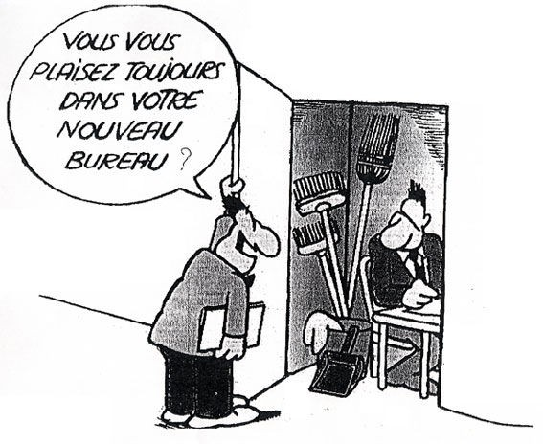
“Compromettre son avenir professionnel”
1.1 Le harcèlement moral : Définition - Description des actes - Protagonistes - Sanctions
L’employeur empêche un salarié de reprendre son travail à l’issue d’un arrêt maladie.
Des propos vexatoires et humiliants réitérés en public de la part de l’employeur de nature à déstabiliser le salarié sur le plan professionnel.
Les agissements produisent des effets graves sur la carrière du salarié.

Slide 7


Dénigrement et brimade
1.1 Le harcèlement moral : Définition - Description des actes - Protagonistes - Sanctions
Un salarié a reçu des ordres et des critiques d’une salariée qui se serait
comportée comme sa supérieure et lui aurait lancé moqueurs. L’employeur lui avait également envoyé “insistants”.
des propos des courriers
=> La cour de cassation a retenu la réalité d’actes répétés et injustifiés caractérisant une violence morale et psychologique de nature à nuire au salarié et une faute imputable à l’employeur constitutive d’un harcèlement moral.
Critique injustifiée - Humiliation publique
Un supérieur hiérarchique s’est livré de manière répétée et dans des termes humiliants et blessants à une critique de l’activité d’une salariée en présence d’autres salariés.

Slide 8
Mesure vexatoire
1.1 Le harcèlement moral : Définition - Description des actes - Protagonistes - Sanctions
Un salarié a reçu :
des notes contenant des remarques péjoratives assénées sur un ton péremptoire propre à le discréditer,
des reproches sur son “incapacité professionnelle et psychologique” et sa présence “nuisible et inutile”
le retrait des clés de son bureau,
sa mise à l’écart du Comité Directeur,
la diminution du taux horaire de sa rémunération.
Tâche dévalorisante ou dépassant les capacités
Confier à un salarié des tâches ne correspondant pas à sa qualification, d’opérer des retenues sur salaire injustifiées et d’opérer un discrédit auprès de ses collègues.
Confier au salarié de manière habituelle une tâche dépassant ses capacités et mettant en jeu sa santé mentale.

Slide 9

Agressivité
1.1 Le harcèlement moral : Définition - Description des actes - Protagonistes - Sanctions
Des propos agressifs d’un supérieur hiérarchique énoncés à l’encontre d’une salariée avec la volonté de restreindre les fonctions du salarié ou excédant les limites du pouvoir de direction de l’employeur.
“Comment on peut engager des bons à rien comme cela”
“Si vous ne savez pas porter, vous n’avez qu’à pas prendre des métiers d’homme”
Privation d’outils ou mise au placard
Salarié installé dans un local exigu, dépourvu de chauffage et d’outils de travail avec l’interdiction de parler à ses collègues.
Le fait de retirer des tâches à un salarié se retrouvant sans mission et provoquant un bore-out.
Pression disciplinaire ou avertissements infondés
Salariée subissant 4 avertissements dont aucun n’est fondé et sans reproche préalable.

Slide 10
Harcèlement moral non caractérisé (cas non retenus) :
1.1 Le harcèlement moral : Définition - Description des actes - Protagonistes - Sanctions
Apporter de simples changements dans les habitudes professionnelles d'un salarié s’ils sont justifiés par la réorganisation du service auquel il appartenait.
Observations adressées au salarié s'inscrivant dans le cadre d'un exercice normal du pouvoir de direction et de contrôle de l'employeur et l'affectation à des tâches en rapport avec ses compétences professionnelles.

Slide 11
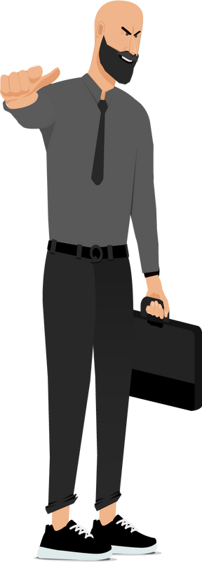
1.1 Le harcèlement moral : Définition - Description des actes - Protagonistes - Sanctions
Est considéré comme auteur de harcèlement moral :
Toute personne engagée dans une relation de travail avec la victime desdits agissements.
Soit en qualité de collègue ou subordonné Soit dans le cadre d’une autorité de droit ou de fait
(tierce personne)
Il peut être une tierce personne ayant une autorité de fait sur la victime : épouse du gérant
parents de l’employeur clients
prestataires (entretien, ménage)

Slide 12
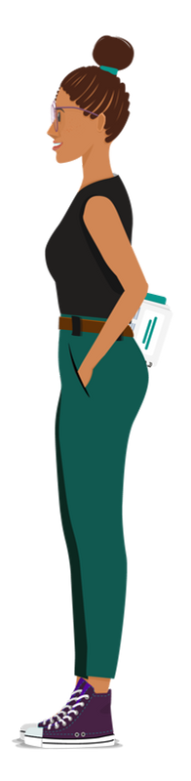
1.1 Le harcèlement moral : Définition - Description des actes - Protagonistes - Sanctions
Est considérée comme victime de harcèlement moral :
Toute personne intégrée aux effectifs de la société
ou
Toute personne engagée dans une relation de travail ne relevant pas du droit du travail en tant que tel

Slide 13


Important : la charge de la preuve
1.1 Le harcèlement moral : Définition - Description des actes - Protagonistes - Sanctions
Il suffit pour le salarié de présenter des éléments de fait laissant supposer l’existence d’un harcèlement pour disposer de moyens d’action devant le Conseil des prud’hommes et devant le juge pénal.
La partie défenderesse (employeur) doit prouver que ces agissements ne sont pas constitutifs d'un tel harcèlement et que sa décision est justifiée par des éléments objectifs étrangers à tout harcèlement.

Slide 14
Le fait de harceler autrui par des propos ou comportements répétés ayant pour objet ou pour effet une dégradation des conditions de travail susceptible de porter atteinte à ses droits et à sa dignité, d'altérer sa santé physique ou mentale ou de compromettre son avenir professionnel, est puni de deux ans d'emprisonnement et de 30 000 € d'amende.
1.1 Le harcèlement moral : Définition - Description des actes - Protagonistes - Sanctions
=> Sanction pénale maximum rarement appliquée : un an avec sursis dans la plupart des cas et 5 000 à 10 0000 € d’amende
! Sanction pour un jugement, pas par personne !
Tout salarié ayant procédé à des agissements de harcèlement moral est passible d’une sanction disciplinaire par son employeur :
mutation mise à pied
licenciement, rétrogradation
L’employeur dispose de deux mois à l’issue de la dénonciation des faits pour agir.

Slide 15
Le harcèlement sexuel

Slide 16
1. Le harcèlement sexuel : Définition - Description des actes - Protagonistes - Sanctions
Aucun salarié ne doit subir des faits :
1° Soit de harcèlement sexuel, constitué par des propos ou comportements à connotation sexuelle ou sexiste répétés qui soit portent atteinte à sa dignité en raison de leur caractère dégradant ou humiliant, soit créent à son encontre une situation intimidante, hostile ou offensante ;
Article 1153-1
Le harcèlement sexuel est également constitué :
a) Lorsqu'un même salarié subit de tels propos ou comportements venant de plusieurs personnes, de manière concertée ou à l'instigation de l'une d'elles, alors même que chacune de ces personnes n'a pas agi de façon répétée ;
b) Lorsqu'un même salarié subit de tels propos ou comportements, successivement, venant de plusieurs personnes qui, même en l'absence de concertation, savent que ces propos ou comportements caractérisent une répétition ;
2° Soit assimilés au harcèlement sexuel, consistant en toute forme de pression grave, même non répétée, exercée dans le but réel ou apparent d'obtenir un acte de nature sexuelle, que celui-ci soit recherché au profit de l'auteur des faits ou au profit d'un tiers.

Slide 17
La caractérisation de faits de harcèlement sexuel, en droit du travail, ne suppose pas l'existence d'un élément intentionnel.
MAIS si le juge pénal constate l'absence d'élément intentionnel, cela ne prive pas le juge civil de la possibilité de caractériser des faits de harcèlement sexuel.
1. Le harcèlement sexuel : Définition - Description des actes - Protagonistes - Sanctions
Comportements de toute nature, exprimés de vive voix ou par écrit :
propos à connotation sexuelle ou sexiste
gestes à connotation sexuelle ou sexiste
envois, remises de courriers ou d’objets à connotation sexuelle ou sexiste
Ces propos ou comportements doivent :
soit porter atteinte à la dignité du salarié en raison de leur caractère dégradant ou humiliant soit créer à son encontre une situation intimidante, hostile ou offensante (rendant insupportables les conditions de travail)
soit le comportement de harcèlement sexuel suppose que le ou la salarié(e) ne consente pas aux agissements

Slide 18
Exemples
1. Le harcèlement sexuel : Définition - Description des actes - Protagonistes - Sanctions
Placer en évidence sur le bureau d'une personne des revues pornographiques
Envoi de mails avec propos à caractère sexuel à une ou plusieurs salariées - même envoyés en dehors des heures de travail
Un Directeur organise, sous prétexte d'un rdv professionnel avec une subordonnée de son équipe, une rencontre dans une chambre d'hôtel - même en dehors du temps et du lieu de travail
Si le ou la salarié(e) a pu consentir à des relations sexuelles, il ou elle peut refuser la poursuite de ces relations ; les agissements de harcèlement en vue d'une telle continuation peuvent donc être qualifiés de harcèlement sexuel

Slide 19
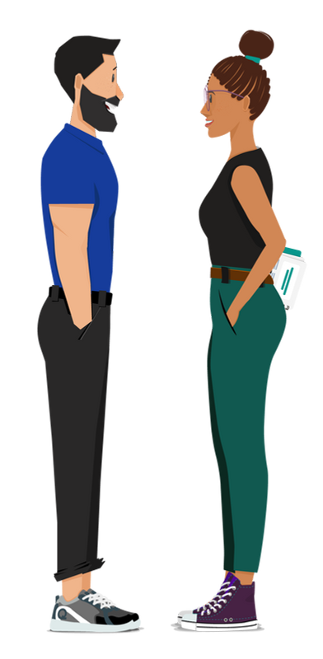
1. Le harcèlement sexuel : Définition - Description des actes - Protagonistes - Sanctions
SÉDUCTION
Lorsqu’une personne souhaite séduire une autre personne, elle a des propos et des comportements positifs et respectueux. Elle est attentive et à l’écoute de ce que cela produit chez l’autre. Les relations souhaitées sont égalitaires et réciproques. Le jeu de la séduction a pour règles : le respect, la réciprocité, l’égalité et la sécurité.
HARCÈLEMENT
À l’inverse le harceleur ne cherche pas à séduire ou à plaire, il veut imposer ses choix et son pouvoir. Il nie l’autre et ses ressentis. Il ne tient pas compte des désirs, des choix ou du consentement de l’autre. La victime se sent mal à l’aise, humiliée, nerveuse et en colère. Elle cherche à éviter de se retrouver avec le harceleur. S’installe alors une situation de domination. Les comportements, propos subis créent un climat d’insécurité, de peur et de tension pour la victime.

Slide 20

“L'employeur prend toutes dispositions nécessaires en vue de prévenir les faits de harcèlement sexuel, d'y mettre un terme et de les sanctionner.
1. Le harcèlement sexuel : Définition - Description des actes - Protagonistes - Sanctions
Dans les lieux de travail ainsi que dans les locaux ou à la porte des locaux où se fait l'embauche, les personnes sont informées par tout moyen des actions contentieuses civiles et pénales ouvertes en matière de harcèlement sexuel et des coordonnées des autorités et services compétents.”
L'employeur est tenu de prendre toutes les dispositions nécessaires en vue de prévenir les faits de harcèlement sexuel, d'y mettre un terme et de les sanctionner.

Slide 21
Article L1153-2
Aucune personne ayant subi ou refusé de subir des faits de harcèlement sexuel définis à l'article L. 1153-1, ou relaté de tels faits ne peut faire l'objet des mesures mentionnées à l'article L. 1121-2.
1. Le harcèlement sexuel : Définition - Description des actes - Protagonistes - Sanctions
Article L. 1121-2
Aucune personne ne peut être écartée d'une procédure de recrutement ou de l'accès à un stage ou à une période de formation en entreprise, aucun salarié ne peut être sanctionné, licencié ni faire l'objet d'une mesure discriminatoire, directe ou indirecte, notamment en matière de rémunération

Slide 22
1. Le harcèlement sexuel : Définition - Description des actes - Protagonistes - Sanctions
Le harceleur sexuel peut être exercé par :
un supérieur hiérarchique l’employeur
des personnes ayant une autorité de fait (mari d’une gérante)
des collègues
Le harcèlement sexuel est donc déconnecté de tout lien hiérarchique ou d'autorité entre l'auteur et la victime.
Il peut être une tierce personne ayant une autorité de fait sur la victime : épouse du gérant
parents de l’employeur clients
prestataires (entretien, ménage)

Slide 23
1. Le harcèlement sexuel : Définition - Description des actes - Protagonistes - Sanctions
Pas de profil type du harceleur ou de l’agresseur sexuel : tous les âges, les catégories professionnelles sont concernés. Il peut être encadrant supérieur ou de proximité, collègue, tuteur/maître de stage, élu, médecin, etc.
Les auteurs de violences sexuelles ne sont pas des malades ou des pervers. Dans la très grande majorité des situations, le harceleur ou l’agresseur est tout à fait conscient des actes qu’il commet et de leur illégalité. Il n’agit pas sous le coup d’une pulsion soi-disant irrépressible et l’agression résulte toujours d’un choix de sa part. Il a tout à fait conscient de l’absence de consentement, de réciprocité ou de désir de l’autre.
Les violences sexuelles relèvent d’une volonté de domination, d’humiliation et de destruction de l’autre et non pas d’un désir sexuel.
L’agresseur met en place et développe des stratégies visant à assurer sa domination sur la victime et son impunité.

Slide 24
1. Le harcèlement sexuel : Définition - Description des actes - Protagonistes - Sanctions
Stratégies utilisées :
il se rend insoupçonnable : manipulateur et se présente sous son meilleur jour auprès de ses collègues et de sa hiérarchie.
il déstabilise la victime en usant de la force, instaurer un climat insécurisant créant
une tétanie de la victime
il isole physiquement et psychologiquement la victime du reste de l’équipe
il est imprévisible : il alterne des périodes d’accalmie et des périodes de pressions, menaces, chantages et/ou violences
il reporte la responsabilité sur la victime en la culpabilisant
Aucune tenue, aucune parole ou aucun comportement de la victime ne justifie les agissements sexistes et les violences sexuelles.

Slide 25
1. Le harcèlement sexuel : Définition - Description des actes - Protagonistes - Sanctions
Est considérée comme victime de harcèlement sexuel :
Toute personne intégrée aux effectifs de la société
ou
Toute personne engagée dans une relation de travail ne relevant pas du droit du travail en tant que tel

Slide 26
Important : la charge de la preuve
1. Le harcèlement sexuel : Définition - Description des actes - Protagonistes - Sanctions
Il suffit pour le salarié de présenter des éléments de fait laissant supposer l’existence d’un harcèlement pour disposer de moyens d’action devant le Conseil de prud’hommes et devant le juge pénal.
La partie défenderesse (employeur) doit prouver que ces agissements ne sont pas constitutifs d'un tel harcèlement et que sa décision est justifiée par des éléments objectifs étrangers à tout harcèlement

Slide 27

1. Le harcèlement sexuel : Définition - Description des actes - Protagonistes - Sanctions
Le fait d'imposer à une personne, de façon répétée, des propos ou comportements à connotation sexuelle ou sexiste qui soit portent atteinte à sa dignité en raison de leur caractère dégradant ou humiliant, soit créent à son encontre une situation intimidante, hostile ou offensante est puni de deux ans d'emprisonnement et de 30 000 € d'amende.
Tout salarié ayant procédé à des agissements de harcèlement sexuel est passible d’une sanction disciplinaire par son employeur :
mutation mise à pied
licenciement, rétrogradation
Réagir rapidement : l’employeur dispose d’un délai de 2 mois pour sanctionner l’auteur d’un harcèlement.
Article L. 1332-4 du code du travail “Aucun fait fautif ne peut donner lieu à lui seul à l'engagement de poursuites disciplinaires au-delà d'un délai de deux mois à compter du jour où l'employeur en a eu connaissance, à moins que ce fait ait donné lieu dans le même délai à l'exercice de poursuites pénales.”

Slide 28
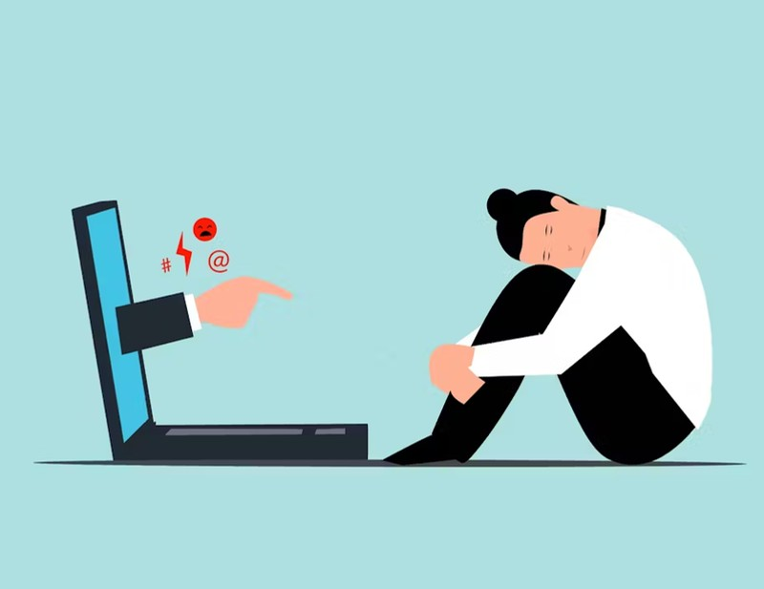
Identifier les situations
de harcèlement

Slide 29
Harcèlement moral individuel
2.1 Les situations de harcèlement moral : individuel - institutionnel - transversal
Pratiqué par une seule personne ayant une personnalité perverse ou narcissique dans un but “gratuit”.
Harcèlement volontaire ayant pour objectif d’humilier, de détruire ou de valoriser son pouvoir personnel ou social
Une manager contraint une salariée de son équipe (animatrice de magasin) à se rendre tous les matins dans son bureau sans justification, lui retire son téléphone professionnel sans motif et lui attribue des tâches sans rapport avec ses fonctions.
Une secrétaire rétrogradée dans ses fonctions par son employeur après avoir demandé des explications pour l’avoir traitée de “gourde”.

Slide 30
Harcèlement moral institutionnel
2.1 Les situations de harcèlement moral : individuel - institutionnel - transversal
1
Le harcèlement relevant de pratiques de management délibérées impliquant la désorganisation du lien social touchant l'ensemble du personnel, portant atteinte à la dignité des personnes et ayant pour effet de dégrader les conditions de travail.
2
Le harcèlement stratégique qui vise à exclure le personnels dont l'âge, l'état de santé, le
formation, correspondent nécessités du
3
harcèlement
non intentionnel dans les
Le
méthodes de management mais qui favorise toutefois les conflits et le harcèlement moral.
niveau de etc., ne plus aux
service en
ainsi les
légales de
contournant procédures licenciement.

Slide 31
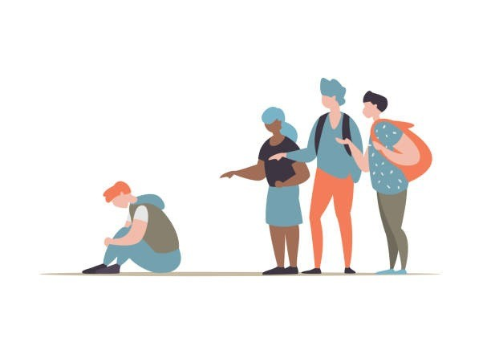
Harcèlement moral transversal ou horizontal
2.1 Les situations de harcèlement moral : individuel - institutionnel - transversal
Harcèlement entre personnes sans rapport hiérarchique
Dynamique collective dans laquelle se déploient des comportements où une personne devient un bouc émissaire

Slide 32
Harcèlement sexuel individuel
2.2 Les situations de harcèlement sexuel : individuel - collectif
VERTICAL
Une personne fait pression sur une autre en abusant de son autorité.
EXTERNE
à l’entreprise
HORIZONTAL
Déconnecté rapport
de tout
Toute personne amenée à
hiérarchique
comme par exemple entre
intervenir dans le cadre professionnel et ayant une
deux collègues de même niveau hiérarchique.
influence certaine dans l'entreprise.

Slide 33
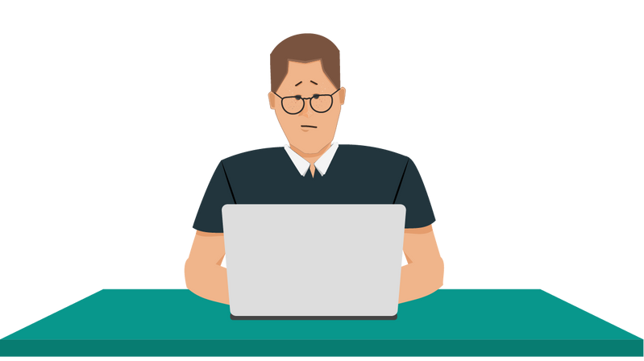
Harcèlement sexuel collectif
2.2 Les situations de harcèlement sexuel : individuel - collectif
La loi du 2 août 2021 (code du travail) pour “renforcer la prévention au sein des entreprises et décloisonner la santé publique et la santé au travail” prend en compte les phénomènes de harcèlement sexuel ou sexiste de nature collective.
Peuvent avoir lieu :
en présence directe
à distance (cyberharcèlement) différées dans le temps

Slide 34
Plusieurs types d’agissements à caractère sexuel ou sexiste sont visés par le Code du travail - (art. L. 1153-1, art. L. 1142-2-1).
2.3 Les situations de harcèlement sexuel : les différents degrés
Viol
Agression sexuelle Harcèlement sexuel Outrage sexuel Agissement sexiste

Slide 35
LOI N° 2015-994 DU 17 AOÛT 2015
2.3 Les situations de harcèlement sexuel : les différents degrés
Viol
Article L. 1142-2-1 du code du travail
“Nul ne doit subir d’agissement sexiste, défini comme tout agissement lié au sexe d’une personne, ayant pour objet ou pour effet de porter atteinte à sa dignité ou de créer un environnement intimidant, hostile, dégradant, humiliant ou offensant.”
Agression sexuelle
Harcèlement sexuel
Outrage sexuel
Agissement sexiste
Historiquement, le terme d’outrage sexiste a été créé en 2018 pour lutter contre le harcèlement de rue.
Important !
L’agissement sexiste ne suppose pas des agissements répétés

Slide 36
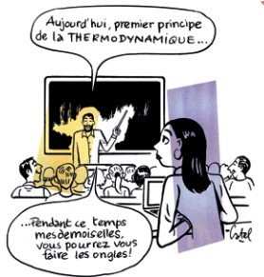
Le Conseil supérieur à l’égalité professionnelle entre les femmes et les hommes a illustré les différentes manifestations du sexisme ordinaire dans le monde du travail :
2.3 Les situations de harcèlement sexuel : les différents degrés
remarques et blagues sexistes
incivilités à raison du sexe (couper la parole, langage avilissant) codes sociaux (critiquer une femme qui n’est pas “féminine”)
interpellations familières (“ma petite”, “ma mignonne”, “ma belle”, “ma grande”) fausse séduction (remarques sur la tenue ou la coiffure)
sexisme bienveillant (valoriser une femme selon des stéréotypes : sensibilité, minutie, etc)
considérations sexistes sur la maternité ou les charges familiales (souligner la non disponibilité)

Slide 37
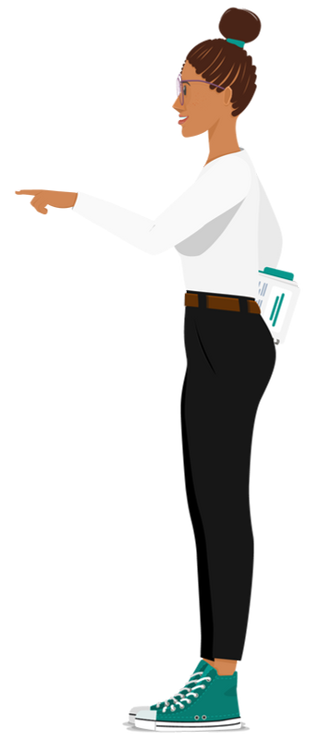
Prévenir les agissements sexistes
2.3 Les situations de harcèlement sexuel : les différents degrés
Sensibiliser et former les différents acteurs de l’entreprise
Favoriser une politique de communication interne (affiches, newsletters, etc) Intégrer les agissements sexistes dans le règlement intérieur de l’entreprise Intégrer la prévention dans les procédures de gestion RH
Réagir face aux agissements sexistes
Mettre en place un dispositif d’aide garantissant la traçabilité et la confidentialité des données recueillies (outils essentiels pour l’employeur) (référent interne à l’entreprise, cellule d’écoute)
Faire cesser et sanctionner Prononcer une sanction licenciement, etc)
disciplinaire
(avertissement,
blâme,
mutation,

Slide 38
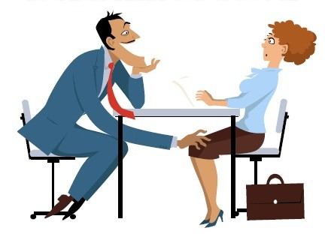
“Un comportement à connotation sexuelle ou sexiste imposé à une personne, ayant pour effet de porter atteinte à sa dignité en raison de son caractère dégradant ou humiliant, ou de créer à son encontre une situation intimidante, hostile ou offensante.”
2.3 Les situations de harcèlement sexuel : les différents degrés
Viol
Agression sexuelle
Harcèlement sexuel
Outrage sexuel
Agissement sexiste
Gestes imitant ou suggérant un acte sexuel
Sifflements ou bruitages obscènes ou ayant pour finalité d’interpeller la
personne de manière dégradante
Une personne fait des propositions intrusives sur votre vie sexuelle
sexuelles ou pose des questions

Slide 39

Toute forme de pression grave, même non répétée, exercée dans le but réel ou apparent d'obtenir un acte de nature sexuelle, que celui-ci soit recherché au profit de l'auteur des faits ou au profit d'un tiers. (article L.1153-1 du code du travail)
2.3 Les situations de harcèlement sexuel : les différents degrés
Viol
Agression sexuelle
Harcèlement sexuel
Outrage sexuel
Agissement sexiste
Lorsqu'un même salarié subit de tels propos ou comportements,
venant de plusieurs personnes de manière concertée ou à l'instigation de l'une d'elles, alors même que chacune de ces personnes n'a pas agi de façon répétée
successivement, venant de plusieurs personnes qui, même en l'absence de concertation, savent que ces propos ou comportements caractérisent une répétition ;même en l'absence de concertation.

Slide 40
2.3 Les situations de harcèlement sexuel : les différents degrés
Viol
Agression sexuelle
Harcèlement sexuel
Outrage sexuel
Agissement sexiste
Il n’y a pas qu’entre collègues.
Un salarié est licencié pour faute grave après qu’il a eu connaissance des coordonnées téléphoniques professionnelles d’une salariée d'une entreprise cliente dont il avait fait un usage abusif en lui adressant des messages à caractère obscène. Il conteste son licenciement en considérant que ces faits relèvent de sa vie personnelle : la victime est salariée d’une autre entreprise.
La Cour de cassation précise que les propos à caractère sexuel à l'égard de cette salariée, avec laquelle il était en contact exclusivement en raison de son travail, ne relevaient pas de sa vie personnelle. Le comportement est sanctionnable sur le plan disciplinaire.

Slide 41

Code pénal Article 222-22
“Toute atteinte sexuelle commise avec violence, contrainte, menace ou surprise. L’agression sexuelle concerne différentes parties du corps à savoir : la bouche, les seins, le sexe, les fesses et les cuisses.”
2.3 Les situations de harcèlement sexuel : les différents degrés
Viol
Agression sexuelle
Harcèlement sexuel
Outrage sexuel
Agissement sexiste
=> Nécessite un contact physique sur des zones érogènes
Bloquer une salariée contre un mur en lui touchant les fesses.
De même, toucher les seins, les cuisses, le sexe, ou embrasser sur la bouche par surprise, menace, violence ou contrainte constitue une agression sexuelle.

Slide 42
Agissement sexiste
2.3 Les situations de harcèlement sexuel : les sanctions
Outrage sexuel
Harcèlement sexuel
Agression sexuelle
Jusqu’à
2 ans d’emprisonnement et
30 000 € d’amende
Jusqu’à
5 ans d’emprisonnement et 75 000 € d’amende
1 500 € d’amende
1 500 € d’amende
La victime majeure peut déposer plainte au pénal dans un délai de 6 ans après les faits.
Le délai commence à partir du dernier acte constitutif d'un harcèlement.

Slide 43
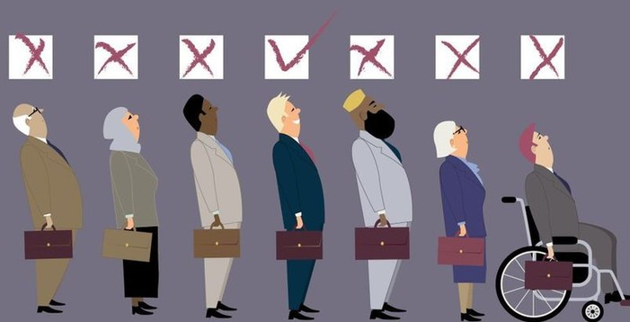
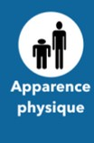


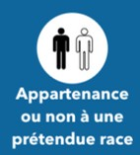

Différence de traitement défavorable et illégitime qui doit remplir deux conditions cumulatives :
2.3 Les situations de discrimination
Etre fondé sur un critère défini par la loi (sexe, âge, handicap…)
ET
Relever d'une situation visée par la loi (accès à un emploi, un service).
La loi reconnait plus de 25 critères de discrimination dont : origines, sexe, âge, handicap, opinions, apparence physique, état de santé, nom, religion, langues parlées, situation de famille, orientation sexuelle.
jusqu'à 3 ans d'emprisonnement et 45 000 € d'amende

Slide 44
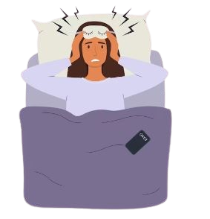
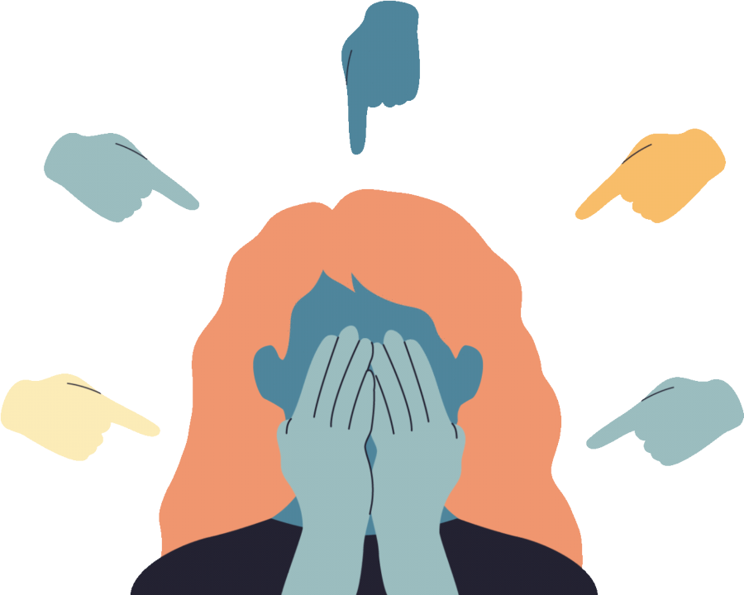
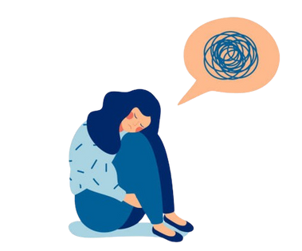
PLAN PHYSIQUE
2.4 Les conséquences du harcèlement
PLAN PSYCHOLOGIQUE
PLAN COMPORTEMENTAL
Fatigue
Douleurs : maux de dos, maux de tête, douleurs musculaires Troubles du sommeil
Troubles de l’appétit Dysfonctionnements hormonaux Hypertension artérielle
Sentiments d’impuissance, de honte, de colère, de tristesse Altération de l’estime de soi Cauchemars
Perte de désir Angoisses Culpabilité
Symptômes du stress : anxiété, nervosité, irritabilité
Troubles cognitifs : problèmes de mémoire, de concentration Consommation croissante de substances (alcool, tabac, drogues, médicaments)
Repli sur soi, isolement, méfiance exagérée, confusion Désimplication, absentéisme, erreurs répétées
Dépression Suicide

